Slide 1
تحلیل تغییر شکل در فرآیند هیدروفرمینگ لوله با استفاده از شبیه سازی در نرم افزار ABAQUS تورج عزیززاده آبان 95

Slide 2
در مقایسه با فرآیند هیدروفرمینگ متداول که تنها فشار داخلی به لوله اعمال می شود، در فرآیند هیدروفرمینگ دو طرفه علاوه بر فشار داخلی، فشار خارجی بصورت همزمان با فشار داخلی به لوله اعمال می گردد. وجود فشار خارجی، قابلیت شکل پذیری لوله را افزایش می دهد.

Slide 3
تحلیل تئوریک فرآیند هیدروفرمینگ دوطرفه
در فرآیند هیدروفرمینگ لوله سه ناحیه تغییر شکل وجود دارند: 1. ناحیه دیواره مستقیم ، 2. ناحیه انتقال و 3. ناحیه گوشه. در حالت کلی، بدلیل تنش محیطی بزرگتر در ناحیه انتقال، موادی که در این ناحیه واقع اند زودتر به شرایط تسلیم می رسند.
در ناحیه گوشه، کرنش موثر بحرانی از معادله زیر بدست می آید:

Slide 4
در ناحیه دیواره مستقیم، کرنش موثر بحرانی از معادله زیر بدست می آید:
زمانیکه تنها فشار داخلی اعمال می شود
در حالتی که هر دو فشار داخلی و خارجی اعمال می شوند

Slide 5
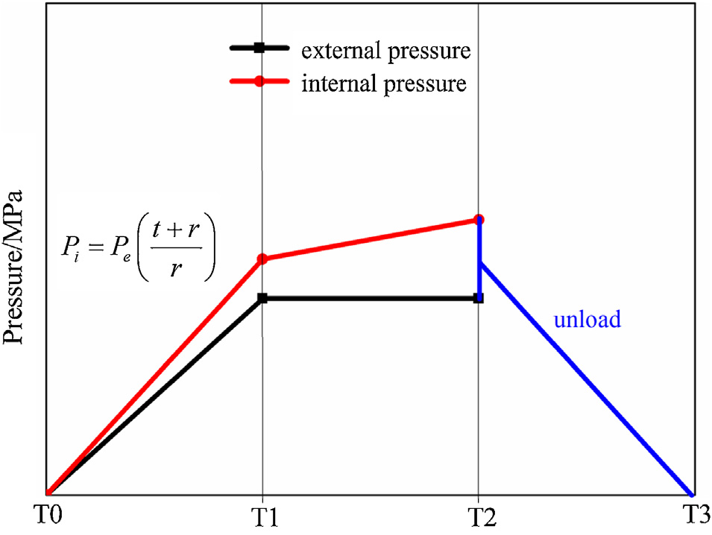
توانمندیهای شبیه سازی
اعمال همزمان فشار هیدرولیکی داخلی و خارجی در هیدروفرمینگ لوله

Slide 6
توانمندیهای شبیه سازی
استخراج توزیع کرنش در اثر اعمال بارگذاری های مختلف

Slide 7
توانمندیهای شبیه سازی
اعمال ضرایب اصطکاک متفاوت و مقایسه نتایج در حالات مختلف

Slide 8
آنچه در این شبیه سازی خواهید آموخت
1- نحوه تعریف قطعه Analytical Rigid و Deformable Shell
2- نحوه تعریف ویژگی الاستیک-پلاستیک
3- نحوه ایجاد تحلیل Dynamic, Explicit غیرخطی
4- نحوه اعمال قید Rigid body به قطعه Analytical Rigid
5- نحوه تعریف قید Contact
6- تعریف ویژگی تماس Penalty و ضریب اصطکاک و نحوه تعریف تماس میان سطوح

Slide 9
آنچه در این شبیه سازی خواهید آموخت
7- نحوه تعریف Amplitude برای جابه جایی و بارگذاری
8- نحوه اعمال فشار (Pressure) بر سطح و اعمال قید تقارن
9- نحوه تعریف المان Plane strain برای مش بندی
10- آشنایی با المان CPE4R برای مش بندی
11- اعمال همزمان فشار داخلی و فشار خارجی در فرآیند هیدروفرمینگ

Slide 10
نکات و الزامات
1- این شبیه سازی در نرم افزار المان محدود ABAQUS انجام شده است.
2- با استفاده از خروجی های حاصل از شبیه سازی، می توان تاثیر همزمان اعمال فشار داخلی و خارجی در فرآیند هیدروفرمینگ لوله را بررسی کرد.
3- آشنایی اولیه با نرم افزار ABAQUS و مفاهیمی مانند Finite Element
4- آشنایی با فرآیندهای شکل دهی فلزات، خواص مکانیکی مواد، خواص الاستیک-پلاستیک فلزات
5- آشنایی با اصول اساسی و تئوری فرآیند هیدروفرمینگ لوله

